Slide 1

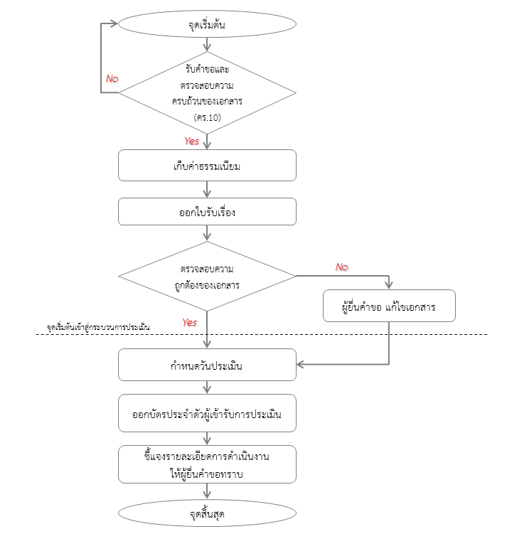
ศูนย์พัฒนาฝีมือแรงงานจังหวัดนครพนม
แผนผังขั้นตอนการปฏิบัติงาน
การพิจารณาคำขอหนังสือรับรองความรู้ความสามารถ

